Slide 1
Жарочные поверхности
(открытые сковороды, грили)

Slide 2
Жарение в современной кулинарии — самый распространенный прием тепловой обработки. Продукты жарят на конфорках электроплит и газовых горелках, в жарочных шкафах и пароконвектоматах, на решетке над горящими углями, под ТЭНами и даже на раскаленной каменной плите.

Slide 3
индукционные сковороды (еще их называют индукционными грилями), которые существенно экономят электроэнергию, быстро нагреваются и, при необходимости, быстро снижают интенсивность теплового потока. Жарочная поверхность индукционного гриля (бывает гладкая и рифленая) сделана из намагничивающейся хромированной стали, которая легко чистится и устойчива к истиранию.

Slide 4
рядом с нагреваемой поверхностью есть небольшое отверстие, куда можно сбрасывать подгорелые частички или лишний жир. Некоторые производители с трех сторон огораживают рабочую зону панелями высотой 5–7 см, чтобы жир не разбрызгивался.

Slide 5
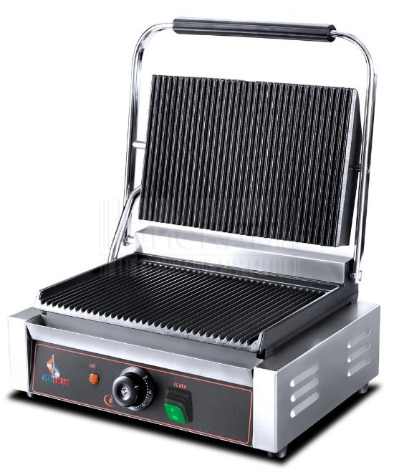

Slide 6
гриль Teppan Yaki,
По принципу открытой жарочной поверхности устроен гриль Teppan Yaki, на котором готовят блюда традиционной японской кухни. Он оборудован термостатом и электронной регулировкой мощности теплового потока. Встроенный звуковой сигнал оповещает о конце рабочего цикла. Сама конструкция позволяет гостям ресторана сидеть в непосредственной близости и наблюдать за процессом приготовления.

Slide 7
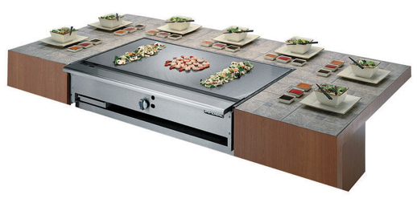
гриль Teppan Yaki

Slide 8
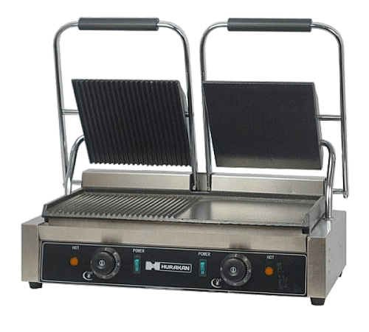
Грили контактные прижимные

Slide 9
Контактные грили прижимные используются для обжаривания продуктов одновременно с двух сторон. Это становится возможным за счет того, что рабочая поверхность устройства состоит из 2 нагревающихся пластин, между которыми и располагают продукты. Грили имеют гладкую, рифленую или комбинированную поверхность. Благодаря этому существенно уменьшается потеря тепла и экономится время, затрачиваемое на рабочий процесс. Давление осуществляется посредством специальной прижимной пружины.
Нагревающиеся поверхности могут быть изготовлены из нержавеющей стали, чугуна, алюминия. Иногда контактные грили имеют анипригарное покрытие. Все модели оснащаются терморегулятором, который позволяет регулировать температуру в диапазоне от 50 до 300 градусов по Цельсию. Специальные желобки, предусмотренные для стекания в них жира, предотвращают возможное разбрызгивание в процессе работы.

Slide 10
Грили контактные прижимные позволяют приготовить:
аппетитные стейки с корочкой,
сосиски, сардельки, колбаски,
овощи,
рыбу и мясо,
птицу.

Slide 11
Преимущества использования контактных грилей:
равномерная прожарка продукта с двух сторон,
быстрый процесс приготовления,
удобство эксплуатации устройства,
простота ухода за оборудованием,
возможность готовить продукты различной толщины,
сохранение исходной формы обрабатываемого продукта,
компактность,
многофункциональность,
сохранение питательных веществ в обрабатываемых продуктах,
износоустойчивость и длительный срок службы.

Slide 12
стоун-гриль («Жар-камень)
раскаленная каменная плита размером примерно 20х30 см, на которой гость самостоятельно обжаривает мясо, птицу, рыбу или субпродукты до желаемой степени прожарки. Нагретый до 400°С камень 25–30 минут способен выполнять функции гриля, при этом не требуется смазывать его жиром. Приготовление проходит не только благодаря теплопереносу, но и за счет проникающего инфракрасного излучения от раскаленного камня, поэтому блюдо готовится быстрее и лучше, сохраняя полезные вещества.

Slide 13
карусельные ( «куриные») грили.
Тушки птицы вращаются в рабочей камере по замкнутой траектории, а на них воздействует инфракрасное излучение от расположенных в нескольких местах ТЭНов.

Slide 14
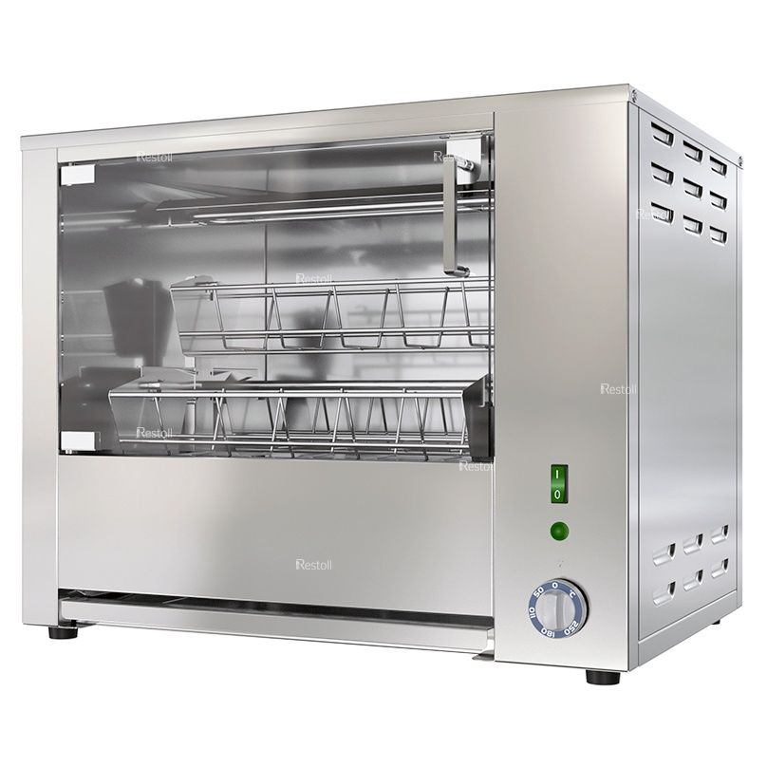

Slide 15
Благодаря такой конструкции, продукт получает импульсный тепловой удар, когда он попадает в поле действия одного из ТЭНов. Затем продукт уходит в тень, тепло с поверхности проникает вглубь, и к следующему ТЭНу он подходит уже несколько остывшим. Именно эта особенность позволяет курице (сырью с низким коэффициентом теплопроводности) быстрее прогреваться, так как при правильно выбранной опытным поваром температуре, на ее поверхности сразу не образуется высушенная корка, препятствующая равномерной и быстрой прожарке всего продукта. Некоторые производители таких грилей предлагают не только спицы с фиксаторами для кур, но и перфорированные продолговатые корзины, куда можно укладывать для обжарки картофель, болгарский перец, баклажаны, куриные крылышки, печень индейки, початки кукурузы и т.п. В отечественной практике такой ассортимент продуктов для «куриного гриля», к сожалению, еще не получил популярности.

Slide 16
гриль-шаурма
использует импульсный нагрев, но в данном случае электрические ТЭНы, газовые ИК-горелки или стеклокерамические излучатели нагревают вращающийся на оси большой сборный пласт мяса (чаще всего куриного) в форме перевернутого усеченного конуса. Повар длинным тонким ножом срезает куски поджаренного мяса, смешивает с овощами и заворачивает в лаваш. Для дополнительного нагрева сформованный батончик шаурмы подогревается с обеих сторон в контактном гриле.

Slide 17
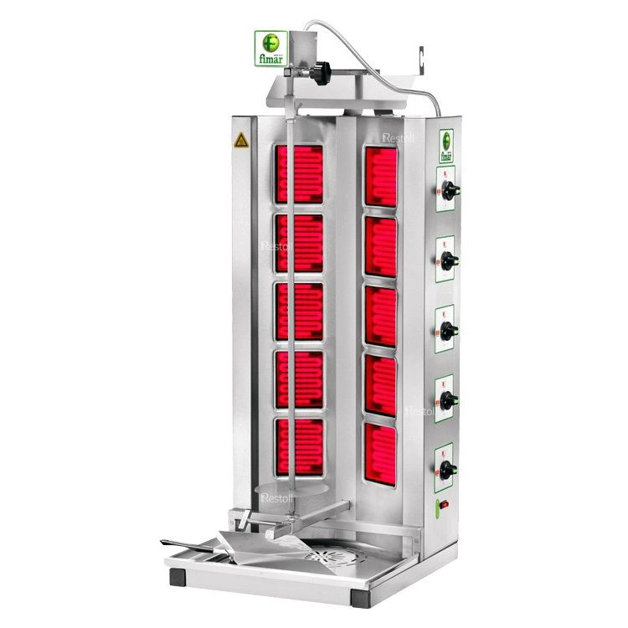
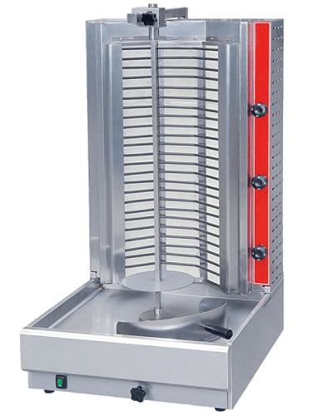

Slide 18
salamander
Гриль-salamander используется для обжаривания небольших тонких кусочков птицы, рыбы, разнообразных морепродуктов, сосисок и колбасок. Благодаря этому грилю, можно приготовить аппетитные горячие открытые бутерброды с гастрономией или мясным фаршем, жульены, присыпанные сырной крошкой. Опытные повара часто вешают гриль-salamander на стену в раздаточной рядом с выходом в зал и используют его как сухой мармит. Включив минимальный нагрев можно продержать на гриле горячие блюда 5–7 минут (например, для одновременной подачи на один стол горячих блюд с разной продолжительностью приготовления) без заметного ухудшения внешнего вида и вкусовых показателей.

Slide 19
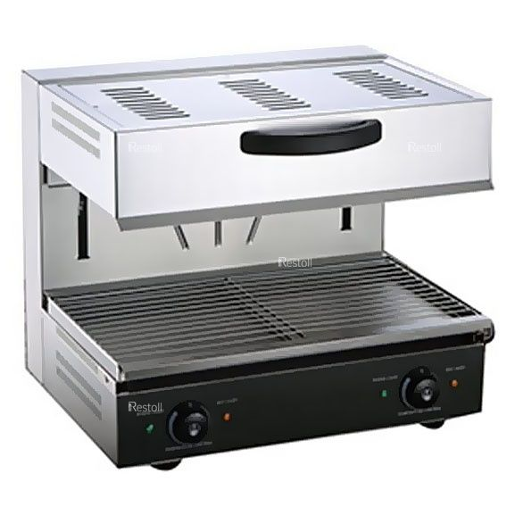

Slide 20
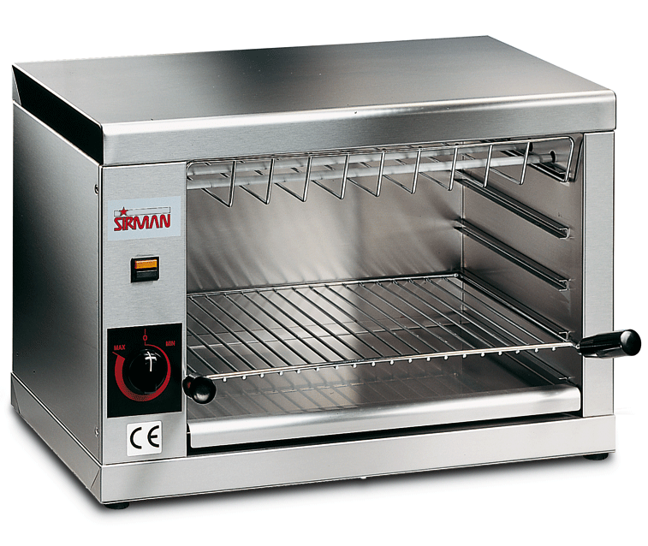
Гриль саламандра SIRMAN BASIC

Slide 21
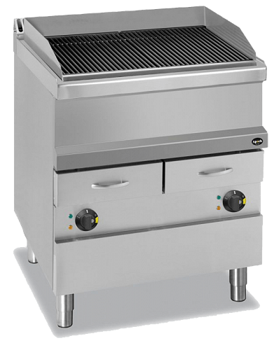
водяной гриль (вапо-гриль, от англ. — Vapor grill).

Slide 22
Трубчатые нагревательные элементы спрятаны под чугунной решеткой, а капли стекающего сока и жира падают в емкость с водой. Таким образом, гриль работает в экологически чистом режиме, почти без выделения вредных химических элементов термического разложения жиров. Емкость с водой повышает влажность в зоне обжарки, что ускоряет процесс приготовления и сокращает потери. В зависимости от требуемой производительности, нужно выбирать грили с разными размерами решетки, в напольном или настольном исполнении.

Slide 23
К существенным потребительским характеристикам следует отнести установленную мощность (чем больше, тем быстрее гриль будет выходить на рабочий режим), антипригарные свойства решетки, наличие нескольких зон нагрева, простоту и удобство в разборке, чистке и мойки деталей гриля в конце рабочей смены. Продвинутые производители водяных грилей предлагают в качестве дополнительных комплектующих сплошную жарочную поверхность (для приготовления блинов, оладий, омлета и т.п.) и термодатчик для определения температуры в толще продукта.

Slide 24
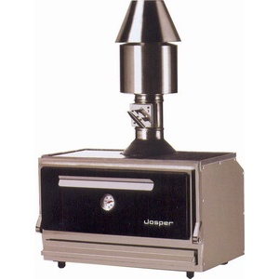
гриль Josper,

